Slide 1
GPT-2
Language Models are Unsupervised Multitask Learners
Alec Radford * 1 Jeffrey Wu * 1 Rewon Child 1 David Luan 1
[Submitted on 14 FEB 2019]
논문 구현
CloseAI팀 이상헌 이정훈 박준혁 김유철

Slide 2
목차
GPT-1
BERT
GPT-2
구현결과
Reference
Q&A

Slide 3
3
GPT-1

Slide 4
4
GPT (Generative Pre-training Transformer)
기존 방법의 문제점
Labeled Data의 양이 많지 않다 → 데이터 부족
Unlabeled Data는 많지만 활용할 수 있는 방법 X
GPT-1가 제안한 방법
Unlabeled Data를 사용한 Pre-Training
Task에 맞게 Fine-Tuning

Slide 5
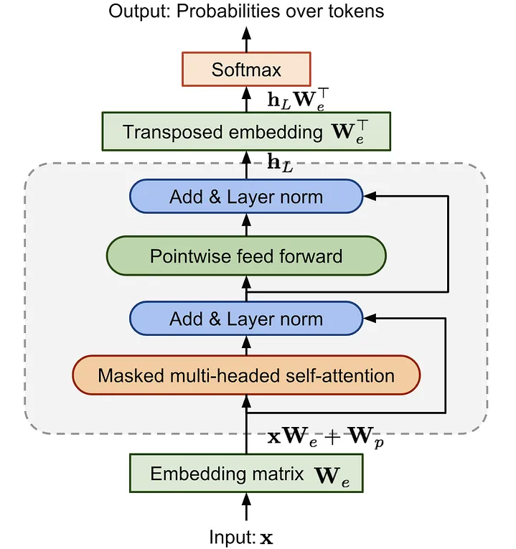



5
GPT (Generative Pre-training Transformer)
Transformer의 디코더만 사용하는 구조
다음 단어를 맞추도록 학습

Slide 6
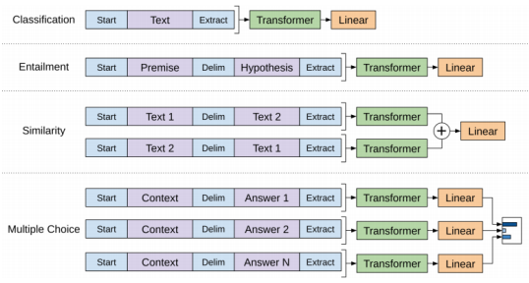
6
GPT (Generative Pre-training Transformer)

Slide 7
7
GPT (Generative Pre-training Transformer)
장점
전이학습의 효율성을 높였다
Task 별 최소한의 엔지니어링
강력한 성능(SOTA)
단점
많은 계산량에서 야기되는 비싼 계산 비용
Task 별 Fine-Tuning의 어려움(상대적)

Slide 8
8
BERT

Slide 9
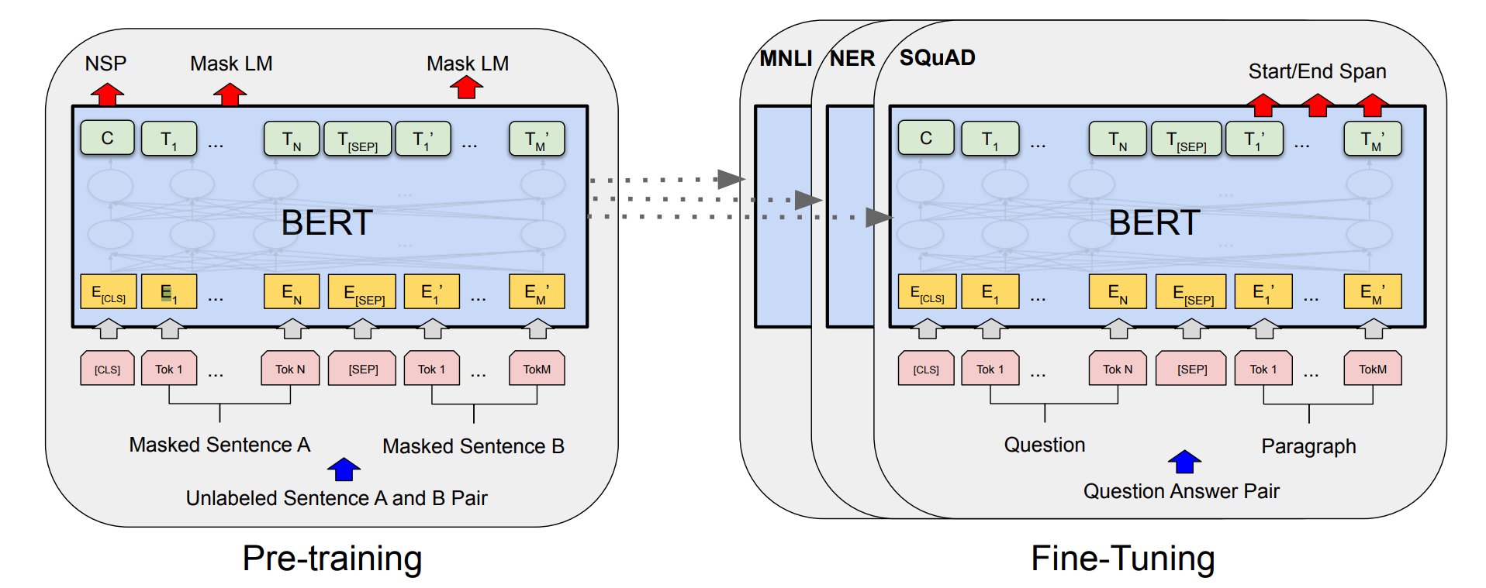
BERT
9
BERT (Bidirectional Encoder Representations from Transformers)

Slide 10
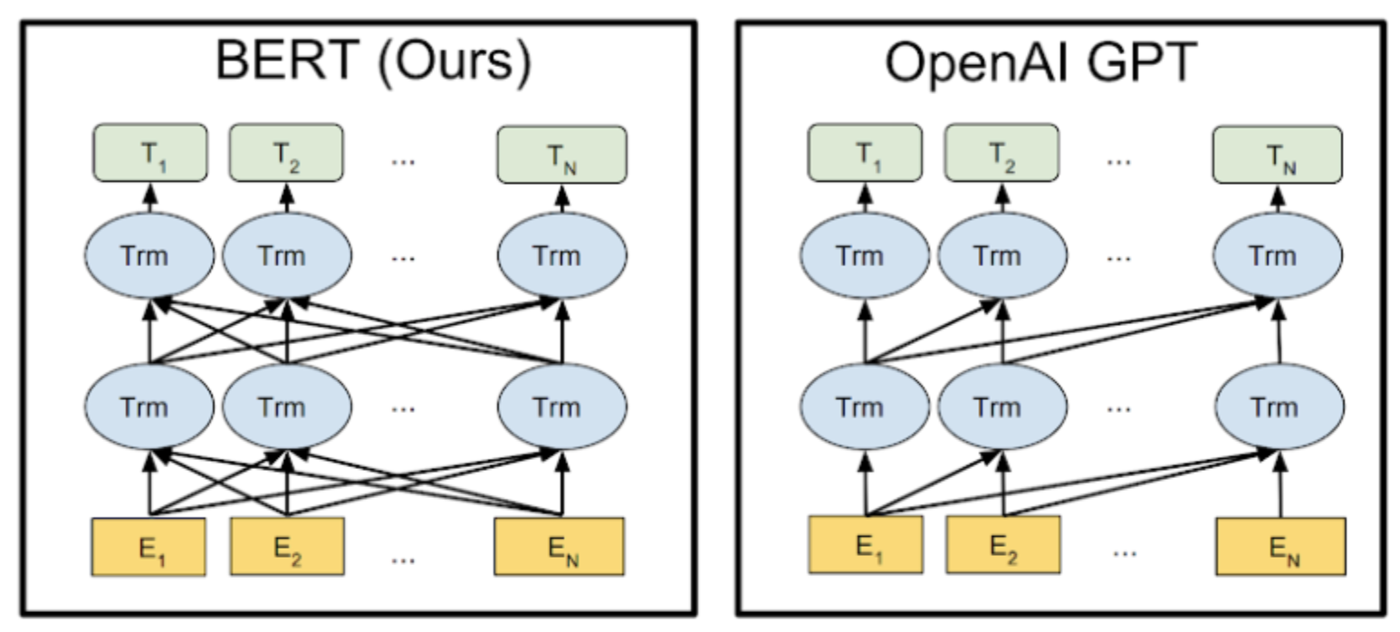
BERT
10
왼쪽에서 오른쪽으로 이동하도록 구성된 구조는 토큰이 이전에 나타난 토큰들에 대해서만 attend할 수 있다.
문맥을 양쪽에서 모두 이해해야 하는 question-answering task 에서 있어서 치명적

Slide 11
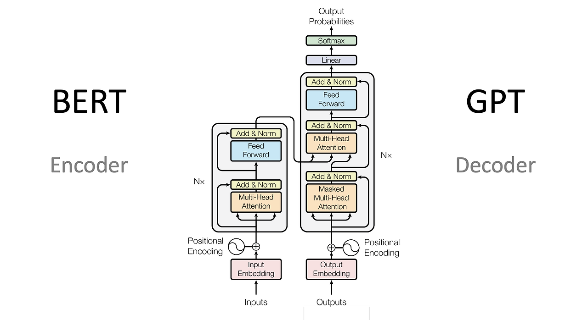
BERT
11

Slide 12
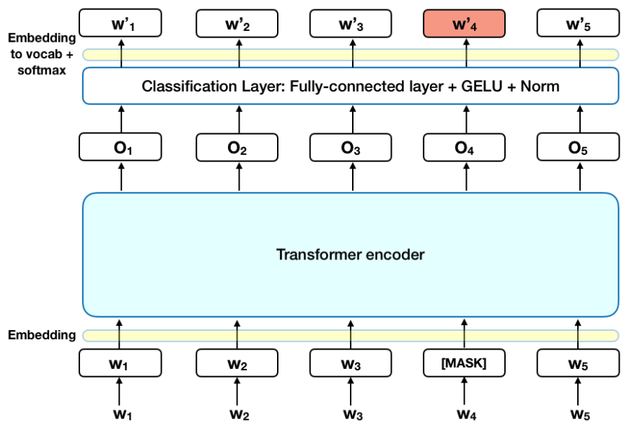

BERT
12
Masked LM (MLM)
80% : token을 [MASK] token으로 바꾼다.
ex) my dog is hairy -> my dog is [MASK]
10% : token을 random word로 바꾼다.
ex) my dog is hairy -> my dog is apple
10% : token을 원래 단어 그대로 놔둔다.
ex) my dog is hairy -> my dog is hairy
input tokens의 일정 비율을 마스킹하고
마스킹 된 토큰을 예측하는 과정

Slide 13
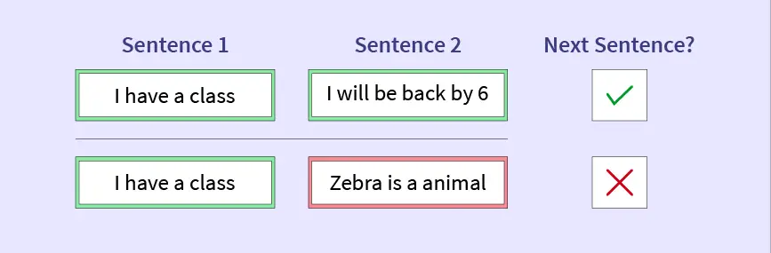
BERT
13
Next Sentence Prediction (NSP)
Question-answering(QA), Natural Language Interference(NLI) 등의 두 문장 사이의 관계를 이해해야 하는 task에 대해 학습시키기위해 NSP를 학습
모델은 두 문장 A, B를 입력으로 제공받는데,
절반은 두 번째 문장인 B는 실제로 A의 다음 문장으로 구성되고,
나머지 50%의 경우 B는 전혀 관계가 없는 임의의 문장으로 제공된다.
B가 다음 문장인 경우 IsNext, 임의의 문장인 경우 NotNext 라고 라벨링 하게 된다

Slide 14
14
GPT-2

Slide 15
15
GPT-2 (Generative Pre-training Transformer)
GPT-1 문제점
Pre-Training + Fine-tuning의 방법으로 개발된 모델들은 데이터의 분포가 바뀌면 불안정해진다
특정 Task에서만 뛰어난 능력을 발휘한다
많은 Task에 적용 가능한 더 범용적인 모델을 개발할 필요성

Slide 16
16
GPT-2 (Generative Pre-training Transformer)
1. 고품질의 데이터
사람에 의해 필터링된 글만을 사용했다.
Reddit에서 3 karma 이상을 받은 글에 포함된 외부 링크의 글을 가져옴
45M 개의 링크를 가져옴
2017년 12월 이후의 글과 위키피디아 글은 제거함 :
위키피디아는 다른 dataset에서 흔하고, training과 test 단계에서의 데이터가 겹치는 문제로 인해 분석이 복잡해질 수 있기 때문에 제외했다.
중복제거 등을 거쳐 8M 개의 문서, 40GB의 텍스트를 확보

Slide 17
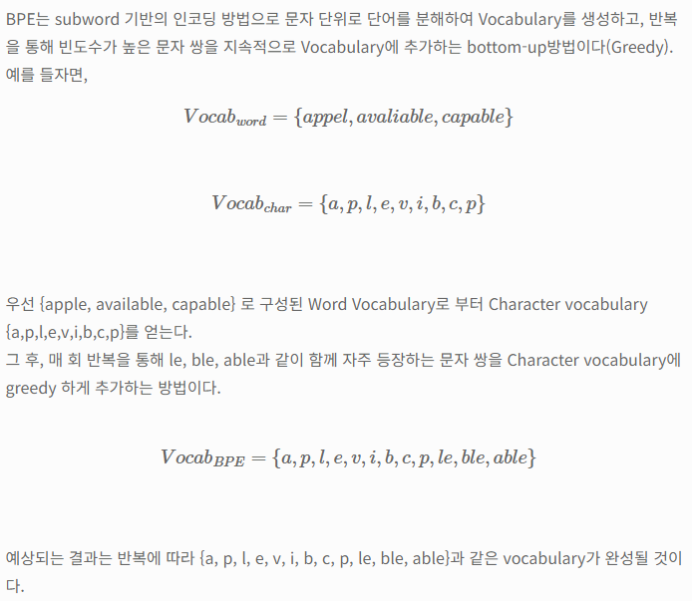
19
GPT-2 (Generative Pre-training Transformer)
Byte Pair Encoding (BPE) :
글자(byte)와 단어의 적당한 중간 단위를 쓰는 방식
자주 나오는 symbol sequence의 단어 수준 입력과
자주 나오지 않는 symbol sequence의 글자수준 입력을 적절히 보간

Slide 18
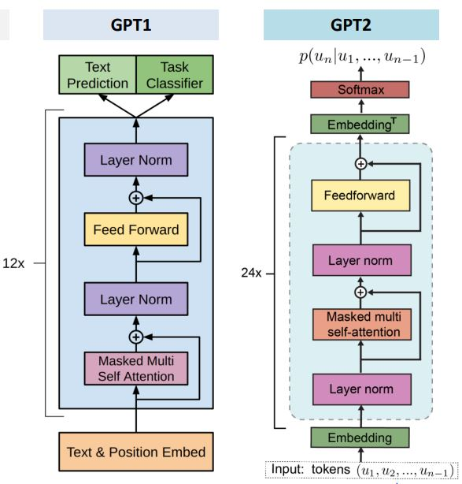
20
GPT-2 (Generative Pre-training Transformer)
3. 모델 수정
Layer Norm의 위치를 어텐션 블록 앞으로 이동
사전의 단어수 50,257개로 확장
문맥 고려 범위(context size)가 512 → 1024 개의
token으로 증가
batch size = 512로 증가

Slide 19
21
논문 구현

Slide 20
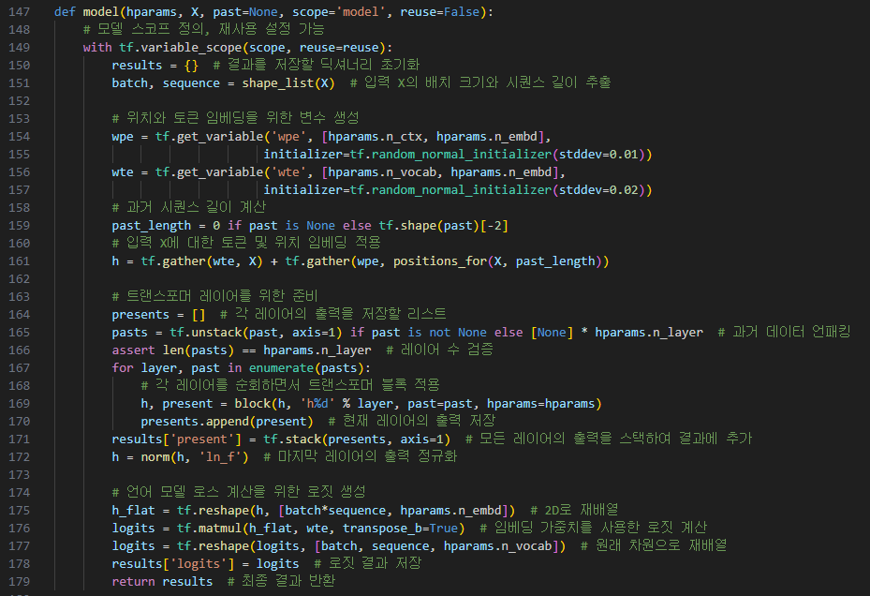
논문 구현(1)
22

Slide 21
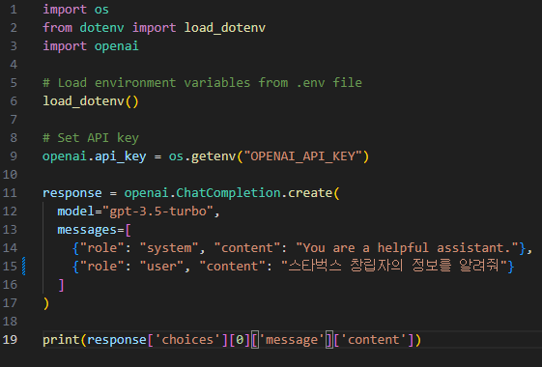
논문 구현(1)
23

Slide 22
구현 결과
24

Slide 23
Reference
25
Improving Language Understanding by Generative Pre-Training (GPT-1)
Alec Radford/ 11 JUN 2018
BERT: Pre-training of Deep Bidirectional Transformers for Language Understanding
Jacob Devlin/ 24 May 2019
Language Models are Unsupervised Multitask Learners
Alec Radford/ 14 FEB 2019

Slide 24
26
Q & A

